Slide 1
まな
学ぼう！キャッシュレスのこと
おおさかふ しょうひせいかつ
大阪府消費生活センター

Slide 2
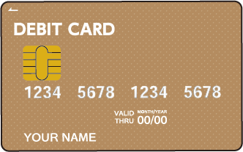
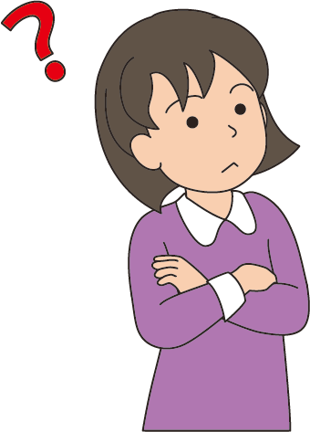
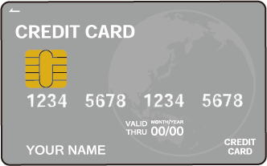

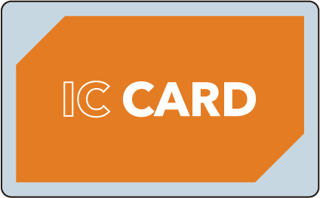
キャッシュレスって
なんだろう
Notes:
キャッシュレスって言葉を聞いたことはありますか？
買い物などの代金を支払うときに、電子マネーなどキャッシュレスを使ったことはありますか？

Slide 3
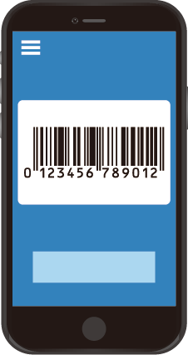
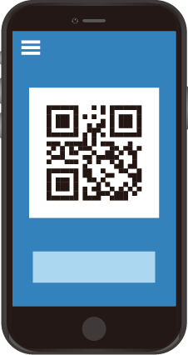
◆キャッシュレスとは
キャッシュ レス
現金 なし
げんきん
現金を使わずに 商品やサービスの代金を払うことです
キャッシュレスの種類は、たくさんあります
げんきん
つか
しょうひん
だいきん
はら
しゅるい
でんし
キューアール
けっさい
プリペイドカード
電子マネー
クレジットカード
ＱＲ ・ バーコード決済
Notes:
キャッシュレスとは、現金を使わずに、商品やサービスの代金を支払うことです。
キャッシュレスの種類はたくさんあります。

Slide 4
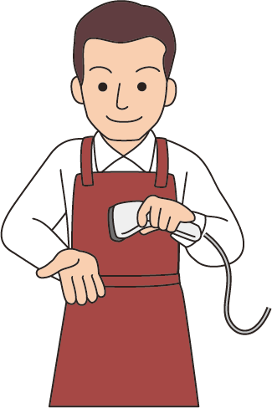
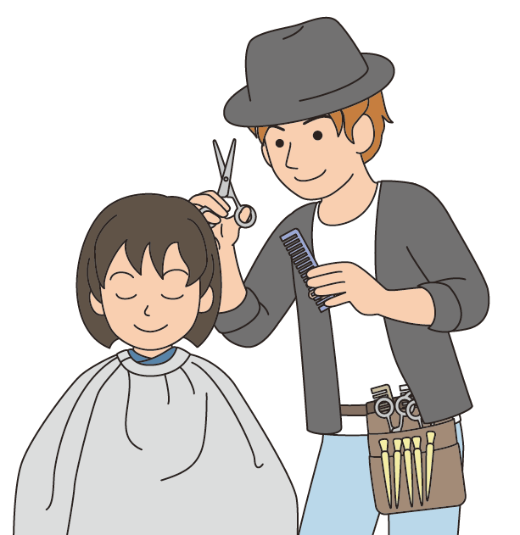
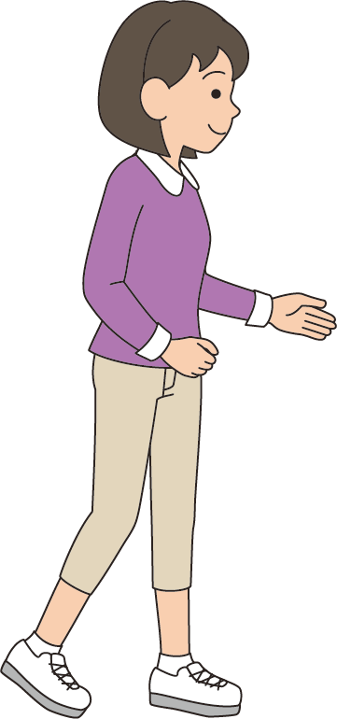
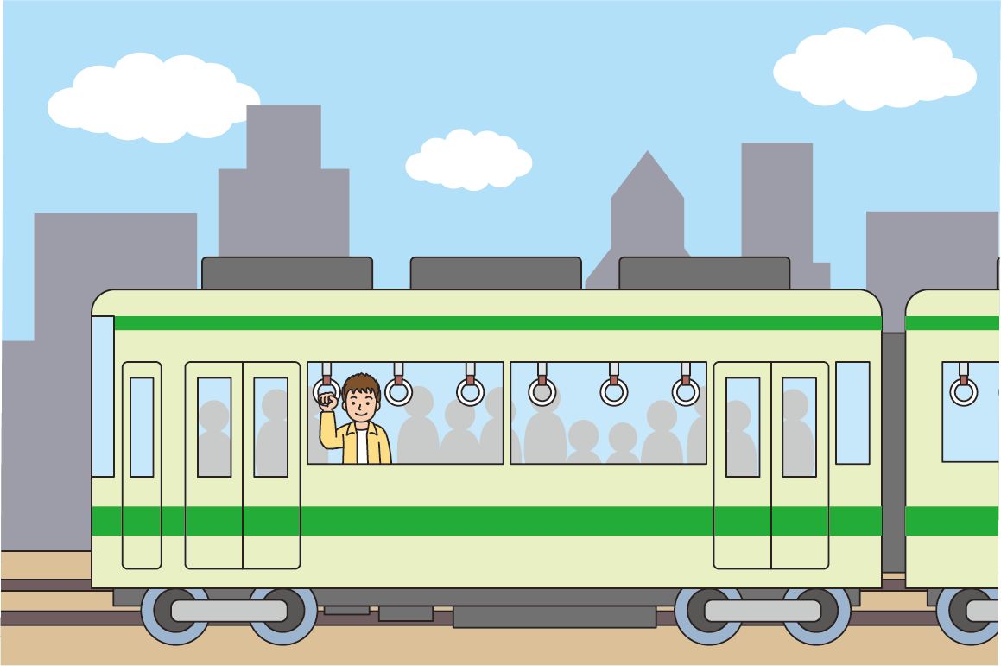
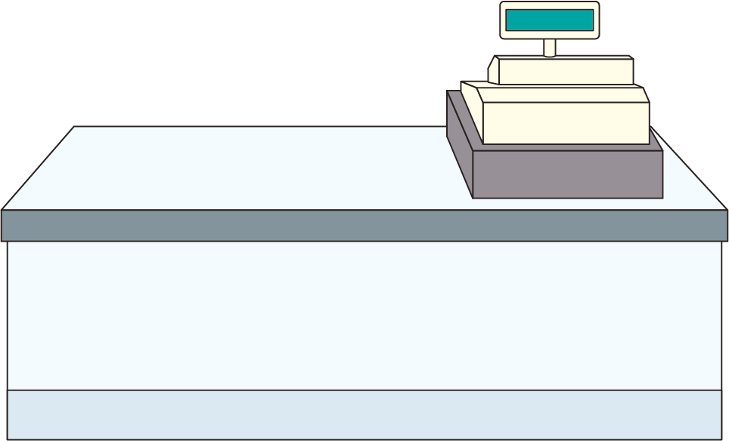

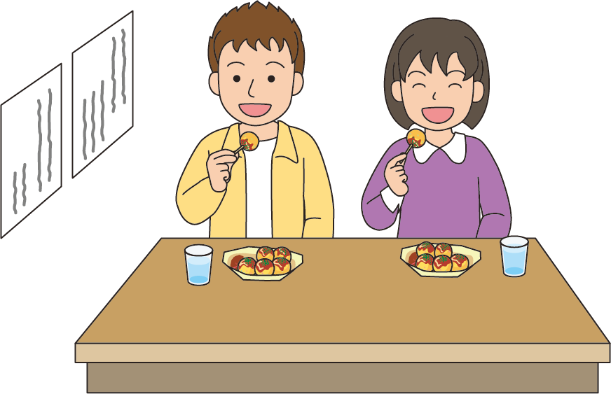
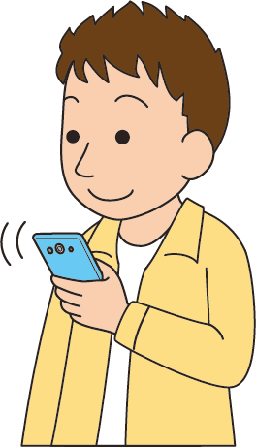
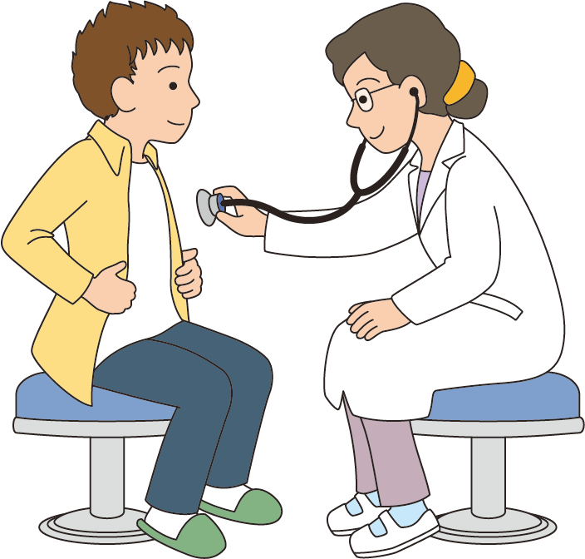
ばめん
ほうほう
かね
はら
◆それぞれの場面で、どのような方法でお金を払いますか？
び よう いん
美容院で
髪を切る
かみ
き
コンビニで
買い物をする
でんしゃ
の
電車に乗る
か
もの
びょういん
病院を
受診する
みせ
スマートフォンで
スタンプを買う
お店で
たこやきを食べる
じゅしん
か
た
Notes:
みなさんの毎日の生活を振り返ってみましょう。
さまざまな生活場面で、どんな方法で代金を支払っていますか。
（例）
コンビニで買い物をするとき
電車に乗るとき
美容院で髪を切るとき
スマートフォンでスタンプを買うとき
病院で診てもらうとき
お店でたこやきを食べるとき

Slide 5
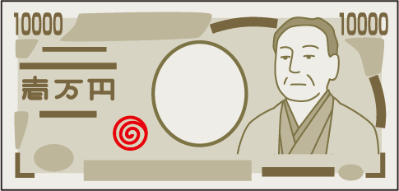
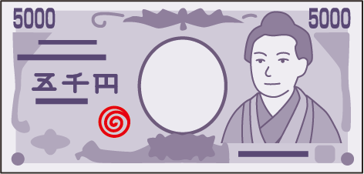
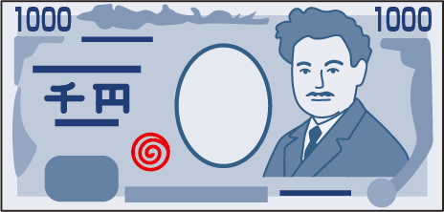
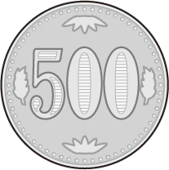





しはらい
ほうほう
かんが
◆支払方法について考えてみよう
現金
キャッシュレス
げんきん
見えないお金
Notes:
代金の支払方法は大きく分けて２つです。現金とキャッシュレスに分けられます。
現金には、１万円札や千円札のように紙でできているお金（紙幣）と、500円玉や100円玉のように金属でできているお金（硬貨）があります。
キャッシュレスには、プリペイドカードや電子マネー、クレジットカード、QRコード・バーコードなどがあります。

Slide 6
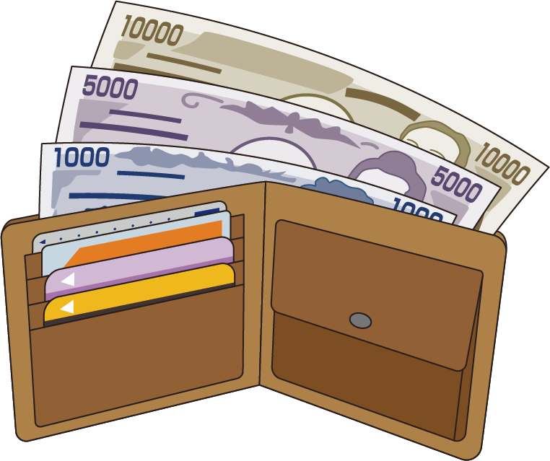
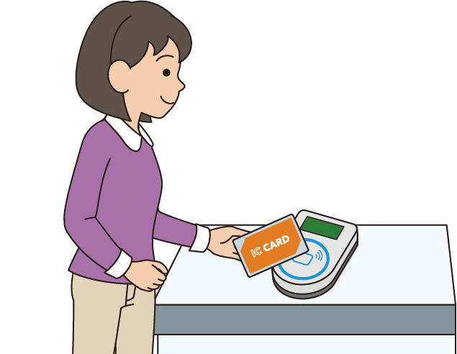
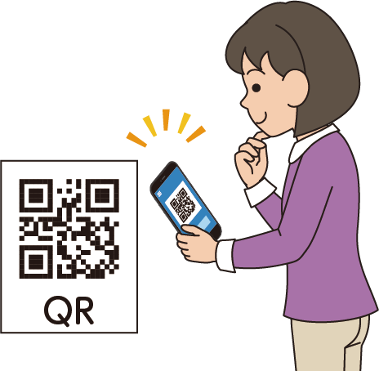
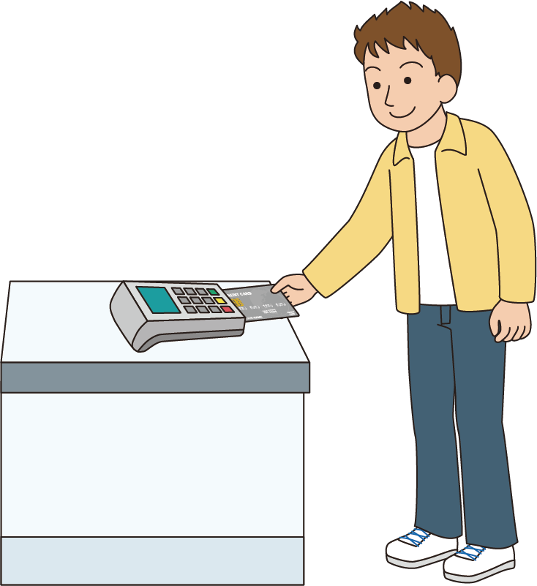
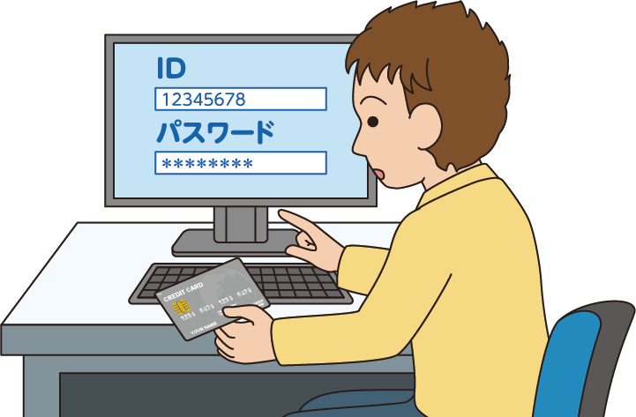
かね
ばしょ
かね
しはら
かた
かんが
◆お金のある場所とお金の支払い方について考えてみましょう
げんきん
キャッシュレス
現金
スマートフォンやカードに入っ
ているお金で払います
財布に入っている現金で払い
ます
はい
さいふ
はい
げんきん
はら
かね
はら
キューアール
タッチ
QRコード
バーコード
現金
げんきん
専用端末
せんようたんまつ
入力
にゅうりょく
Notes:
現金とキャッシュレス、それぞれのお金のある場所とお金の支払い方を詳しく確認しましょう。
現金で支払うときは、財布に入っているお札や小銭を使います。
キャッシュレスを利用する場合は、スマートフォンやクレジットカードが必要です。
キャッシュレスで支払うときは、スマートフォンのQRコードを読み取ったり読み取られたり、バーコードを読み取られたり、
カードをタッチしたり、専用端末へ挿し込んだりスライドしたり、カード番号を入力したりします。

Slide 7
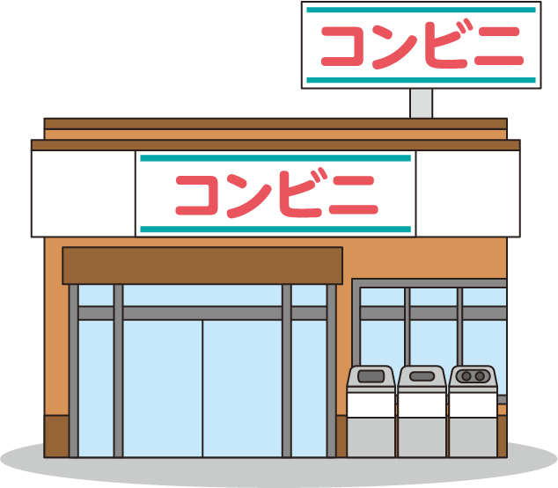
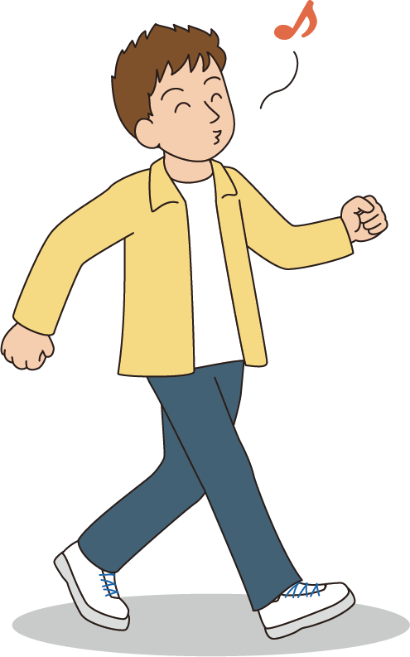
げんきん
べんり
き
◆現金とキャッシュレスの便利なところ・気をつけるところ
 |  | キャッシュレス
げんきん
現金
つか
げんきん
も
ある
いくら使ったかわかる
現金を持ち歩かなくてよい
便利なところ
べんり
にもつ
へ
荷物が減る
けいさん
おつりの計算がいらない
気をつけるところ
き
も
げんきん
つか
かね
つか
持っている現金しか使えない
お金を使いすぎる
にもつ
ふ
ていでん
つか
荷物が増える
停電のときは使えない
Notes:
現金とキャッシュレスの便利なところと気をつけるところを考えましょう。
現金の便利なところは、
ほとんどの場所で使うことができます。
買い物でいくらお金を使ったか、財布の中を見ればすぐにわかります。
キャッシュレスの便利なところは、
手持ちのお金がなくても買い物をすることができます。
買い物の履歴が残ります。
お釣りの計算がいらなかったり、財布を持つ必要がなく荷物を減らすことができたりもします。
現金の気をつけるところは、
銀行やATMで現金を引き出さなければなりません。
持っているお金しか使えず、お金のやりとりが面倒です。
財布など荷物が増えます。
キャッシュレスの気をつけるところは、
お金を使いすぎてしまう可能性があります。

Slide 8
かね
はら
かんが
◆お金を払うタイミングについて考えてみよう
げんきん
キャッシュレス
現金
見えないお金
お金を支払うタイミングは３種類
「さき・すぐ・あと」
お金を払うタイミングは１種類
その場で「すぐ」払う
かね
しはら
しゅるい
かね
はら
しゅるい
ば
はら
げんきん
現金
Notes:
お金を支払うタイミングを詳しく確認しましょう。
現金で支払うときは、財布に入っている、お札や小銭を使って買い物などをしたとき、その場で「すぐ」支払います。
キャッシュレスで支払うときは、スマートフォンやカードを使います。支払うタイミングは、「さき・すぐ・あと」の３種類です。

Slide 9
しはら
しゅるい
◆キャッシュレスで支払うタイミングは３種類
買い物よりも
さきに払う
買い物と同時に
すぐに払う
買い物の
あとで払う
か
もの
か
もの
どうじ
か
もの
はら
はら
はら
前払い
即時払い
後払い
まえ
ばら
そく
じ
ばら
あと
ばら
Notes:
キャッシュレスのお金を支払うタイミングは、３種類あります。
１つ目、買い物をするよりも先に支払う「前払い」
２つ目、買い物と同時にすぐに支払う「即時払い」
３つ目、買い物の後で支払う「後払い」
があります。

Slide 10
まとめ
キャッシュレスとは
キャッシュレスは、現金を使わずに代金を払うことです
げんきん
つか
だいきん
はら
キャッシュレスで払うためには、スマートフォンやカードが
必要です
はら
ひつよう
キャッシュレスのお金を支払うタイミングは、「さき・すぐ・あと」の
3種類です
かね
しはら
しゅるい
お金を使いすぎてしまうことがあるので注意しましょう
かね
つか
ちゅうい

Slide 11
か
もの
はら
まえ
ばら
◆買い物よりもさきに払う、前払い
買い物をする前にチャージしておいたスマートフォンやカードを使って
商品やサービスの代金を払うことです
か
もの
まえ
つか
しょうひん
だいきん
はら
でんし
キューアール
けっさい
プリペイドカード
電子マネー
ＱＲ ・ バーコード決済
Notes:
前払いとは、先にお金をチャージ（入金）しておいたスマートフォンやカードを使って商品やサービスの代金を支払うことをいいます。
商品やサービスの代金は、スマートフォンやカードにチャージしたお金から商品やサービスの代金が減ります。
前払いの支払方法には、プリペイドカードや電子マネー、QR・バーコード決済などがあります。
決済とは、支払うということです。

Slide 12
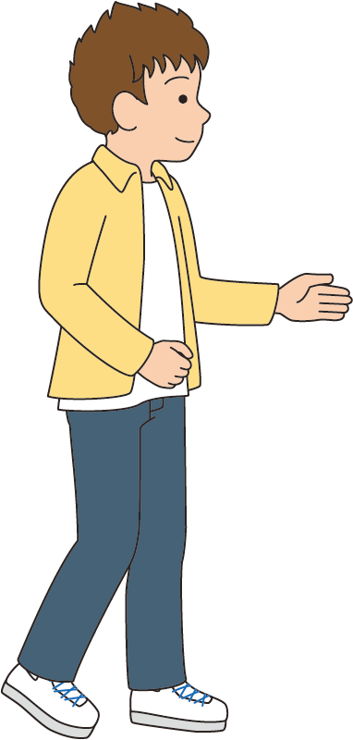
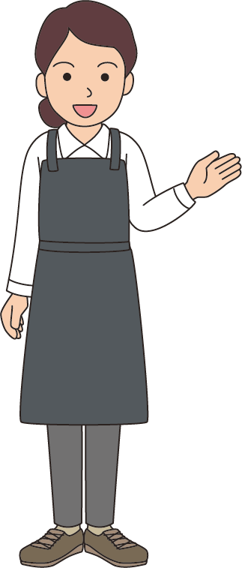
れい
◆チャージする（例：レジ）
まえ
あと
チャージする前
チャージする
チャージした後
はい、
わかりました
えん
1,000円チャージします
ばめん
場面
0円
えん
えん
1,000円
はい
カードに入っている
お金
かね
Notes:
ここまで何度も出てきた「チャージ」とはどういうことでしょうか？
チャージとは、買い物をする前に、持っているスマートフォンやカードにお金を入れることをいいます。
Aさんが現金1,000円札をチャージする様子を確認しましょう。
チャージしたいカードと、チャージするお金をレジに持って行きます。
レジで「チャージします」と言って現金1,000円を店員さんに出し、電子マネーカードをチャージ機にかざします。
店員さんがレジを操作します。
電子マネーが1,000円分使えるようになります。
Aさんの手元に戻ってきたカードには、買い物のときに現金と同じように使える1,000円分のお金が入っています。

Slide 13
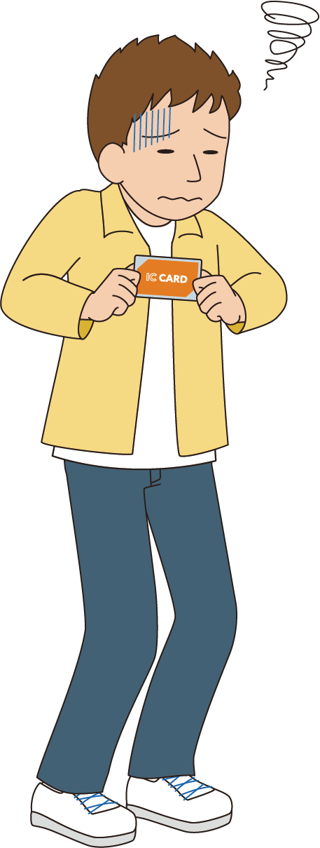
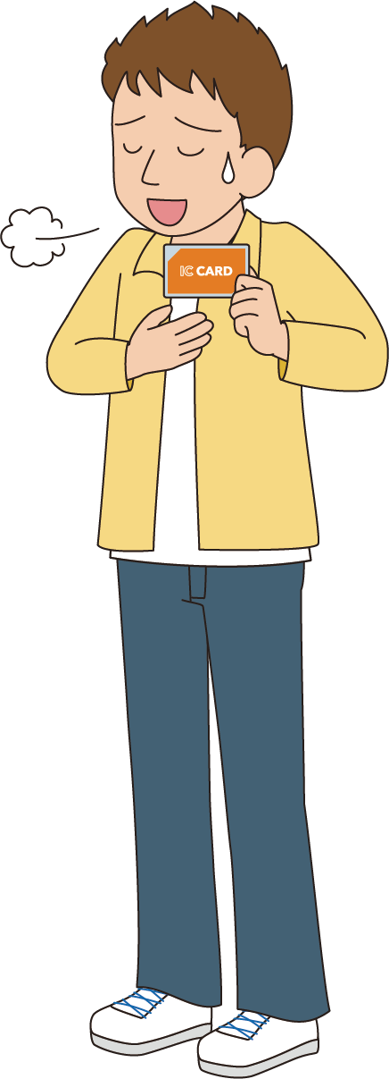
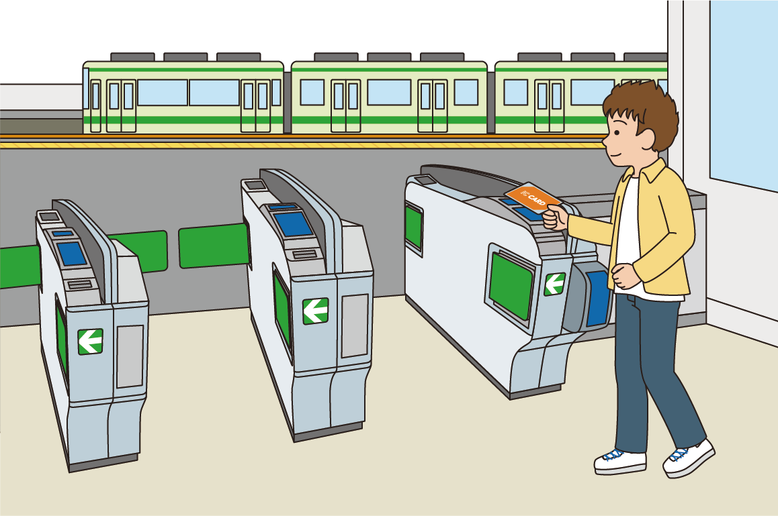
れい
でんしゃ
◆オートチャージする（例：電車）
でんしゃ
の
まえ
かいさつ
かいさつ
とお
あと
電車に乗る前
改札でタッチ
改札を通った後
カードに入っているお金が
１，０００円より少ない場合
はい
かね
これで一安心
今日は遠くまで行くけど
お金は足りるかな
きょう
とお
い
とお
ひとあんしん
えん
すく
ばあい
ばめん
かね
た
場面
えん
えん
えん
はい
980円
１，０００円
1,980円
カードに入っている
お金
オートチャージ
かね
じどう
にゅうきん
（自動入金）
Notes:
オートチャージとは、買い物代金を支払った後、スマートフォンやカードに入っているお金の残りが設定した金額より少なくなると自動的にお金がチャージされる仕組みです。
オートチャージのお金の流れを電車に乗るときを例に説明します。
あらかじめ「電子マネーカードに入っているお金が1,000円よりも少ない場合には、改札を通ると自動で1,000円をチャージ」と設定していた場合、
電子マネーカードに入っているお金が980円で電子マネーカードを改札でかざすと、
電子マネーカードに入っているお金の合計が1,980円になる仕組みです。

Slide 14
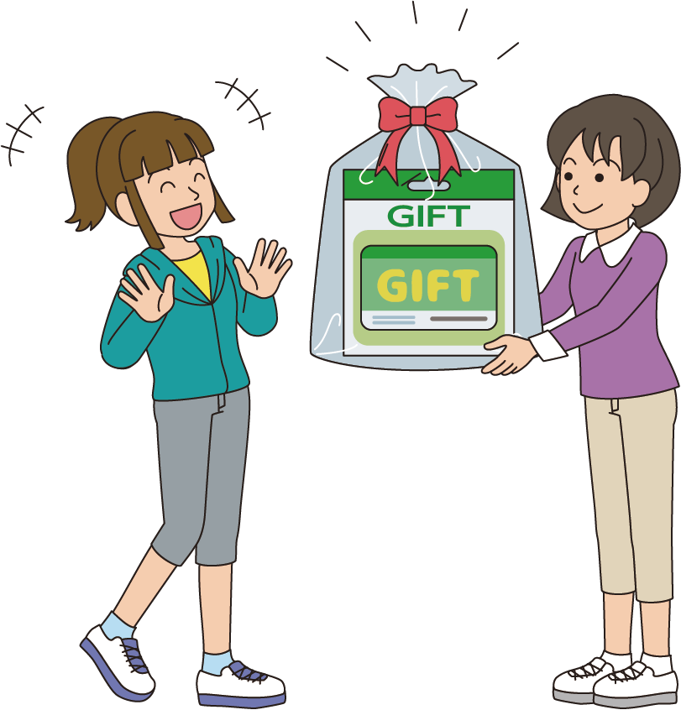

まえばら
べんり
き
◆前払いの便利なところ・気をつけるところ
つか
かね
きんがく
使ったお金の金額がわかる
便利なところ
べんり
プリペイドカードをプレゼントすることができる
つか
みせ
使えないお店がある
ゆうこう
きげん
き
ばあい
有効期限が決められている場合がある
気をつけるところ
き
きんがく
いじょう
つか
チャージ金額以上は使えない
Notes:
前払いの便利なところ、気をつけるところは何でしょうか。
便利なところは、現金を持ち歩かなくても買い物ができます。
気をつけるところは、お店によっては、スマートフォンやカードが使えないことがあります。
プリペイドカードには、有効期限が決められている場合があります。

Slide 15
まとめ
はら
まえ
ばら
さきに払う（前払い）
まえ
ばら
か
もの
まえ
前払いは、買い物をする前にチャージしておいたスマートフォンやカードを使って商品やサービスの代金を払うことです
つか
しょうひん
だいきん
はら
まえばら
しはら
しゅるい
でんし
前払いの支払いの種類は、「プリペイドカード」「電子マネー」「QR・バーコード決済」があります
キューアール
けっさい
か
もの
まえ
かね
チャージは、買い物をする前にスマートフォンやカードにお金を入れることです
い
チャージをした金額だけ、お金を使うことができます
きんがく
かね
つか

Slide 16
◆買い物と同時にすぐに払う（即時払い）
か
もの
どうじ
はら
そく
じ
ばら
か
もの
どうじ
つか
買い物をすると同時にスマートフォンやカードを使って
商品やサービスの代金をすぐに払うことです
しょうひん
だいきん
はら
キューアール
けっさい
でんし
QR ・ バーコード決済
デビットカード
電子マネー
Notes:
即時払いとは、買い物と同時にスマートフォンやカードを使って、商品やサービスの代金をすぐに支払うことです。
即時払いには、デビットカード、電子マネー、QR・バーコード決済などがあります。

Slide 17
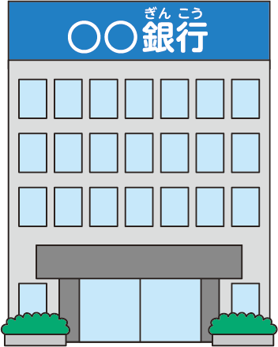
はら
◆デビットカードで払う
か
もの
げんきん
つか
買い物をするときに現金を使わず、
デビットカードを使うと、使ったときにすぐ、自分の銀行口座から
買い物代金分のお金が減ります
つか
つか
じぶん
ぎんこう
こうざ
か
もの
だいきん
ぶん
かね
へ
自分の銀行口座に入っているお金から
お店へすぐに代金を払う
じぶん
ぎんこう
こうざ
はい
かね
みせ
だいきん
はら
ぎんこう
こうざ
デビットカードと銀行口座は
つながっている
Notes:
デビットカードを使って代金を支払うことについて説明します。
買い物をするときに、現金を使わず、デビットカードを使うと、使ったときにすぐ、銀行口座から買い物代金分のお金が減ります。
デビットカードとは、銀行の自分の口座と連動させて使うカードです。

Slide 18
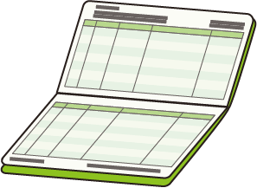
か
もの
かね
なが
◆デビットカードで買い物したときのお金の流れ
か
もの
まえ
か
もの
か
もの
あと
買い物の前
買い物
買い物の後
だ
おにぎり
ください
レジでデビットカードを出す
ばめん
場面
はい、
100円です
えん
銀行口座からお店に１００円をすぐに払う
ぎんこう
こうざ
ぎんこう
こうざ
みせ
えん
はら
銀行口座に
入っている
お金
はい
えん
えん
1,000円
900円
かね
Notes:
デビットカードで買い物をしたときのお金の流れを詳しく説明します。
銀行口座に1,000円入っています。そのときに、コンビニで100円のおにぎりを買ってレジでデビットカードを出すと、
銀行口座からそのおにぎりの代金100円が引き落とされ、おにぎりの代金として銀行口座からコンビニに支払われる仕組みです。

Slide 19
そくじ
ばら
べんり
き
◆即時払いの便利なところ・気をつけるところ
便利なところ
チャージをしなくてよい
べんり
ぎんこう
こうざ
はい
かね
か
もの
銀行口座に入っているお金で買い物ができる
気をつけるところ
き
ぶんかつ
ばら
分割払いができない
ぎんこう
こうざ
はい
かね
た
だいきん
はら
銀行口座に入っているお金が足りないと代金を払うことができない
Notes:
即時払いの便利なところ、気をつけるところは何でしょうか。
便利なところは、チャージ（入金）をしなくても買い物ができます。
気をつけるところは、代金を数回に分けて支払う、分割払いができません。
銀行に預けているお金が足りなかったら代金を支払うことができません。

Slide 20
まとめ
はら
そく
じ
ばら
すぐに払う（即時払い）
そくじ
ばら
か
もの
どうじ
即時払いは、買い物をすると同時にスマートフォンやカードを使ってすぐに払うことです
つか
はら
そくじ
ばら
しはら
しゅるい
でんし
即時払いの支払いの種類は、「デビットカード」「電子マネー」「QR・バーコード決済」があります
キューアール
けっさい
じぶん
ぎんこう
こうざ
はい
かね
チャージをしなくても、自分の銀行口座に入っているお金で
買い物をすることができます
か
もの

Slide 21
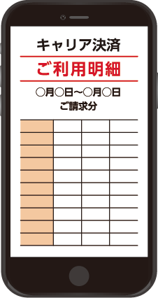
か
もの
はら
あと
ばら
◆買い物のあとで払う（後払い）
か
もの
つか
買い物をしたあとにスマートフォンやカードを使って
商品やサービスの代金を払うことです
しょうひん
だいきん
はら
クレジットカード
でんし
キューアール
けっさい
けっさい
電子マネー
QR ・ バーコード決済
キャリア決済
Notes:
後払いとは、買い物をした後にそのカードや電子マネーなどで使った代金をすべてまとめて支払うことです。
後払いには、クレジットカード、電子マネー、キャリア決済、QR・バーコード決済などを利用します。

Slide 22
けいたい
でんわ
りょうきん
しょうひん
だいきん
はら
けっさい
◆携帯電話料金と商品代金をまとめて払う（キャリア決済）
けいたい
でんわ
つうしん
りょうきん
しょうひん
だいきん
携帯電話の通信料金と商品やサービスの代金をまとめて
携帯電話会社に払うことです
けいたい
でんわ
がいしゃ
はら
Notes:
後払いには、携帯電話料金と買い物をしたときやサービスを受けたときの代金を支払う、キャリア決済という支払方法もあります。
キャリア決済とは、スマートフォンの通信料金と商品やサービスの代金をまとめて決まった日に携帯会社へ支払います。

Slide 23
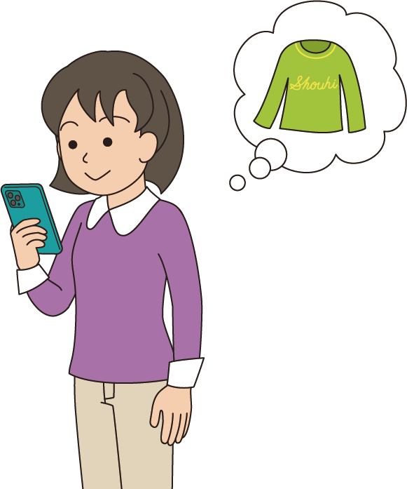
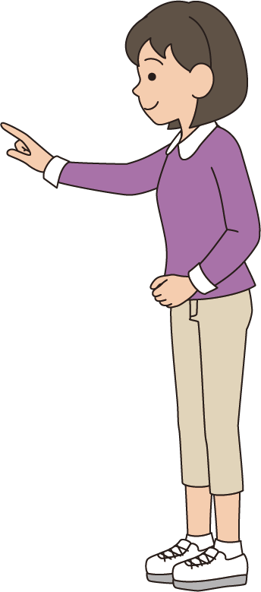
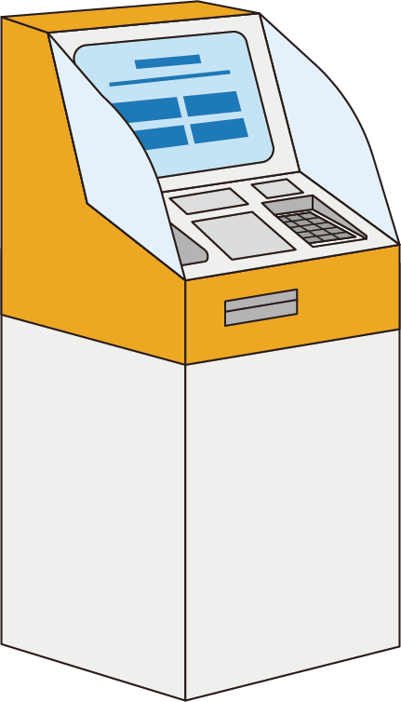
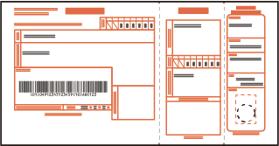
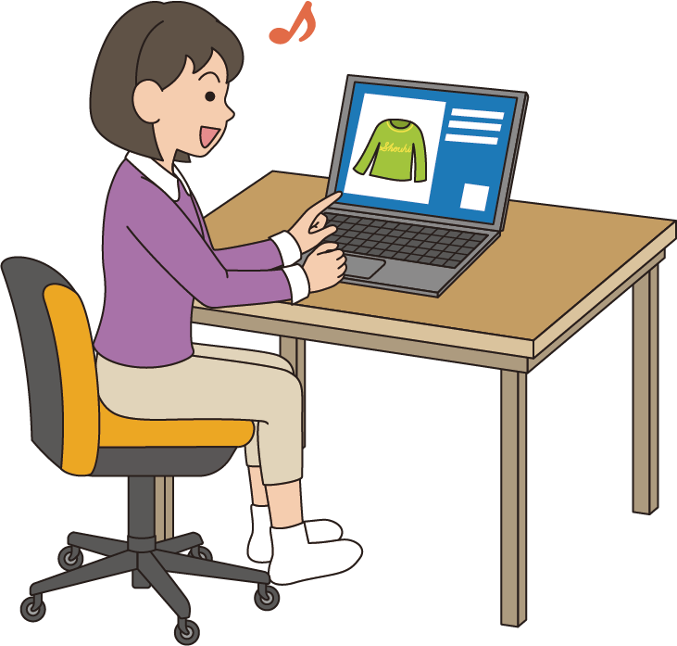
はら
あと
ばら
◆コンビニエンスストアで払う（コンビニ後払い）
ちゅうもん
しょうひん
だいきん
はら
インターネットで注文した商品やサービスの代金をコンビニで払うことです
あとばら
コンビニ後払い
Notes:
コンビニ後払いは、インターネットで注文した商品の代金などをコンビニで支払います。
払込票をコンビニのレジへ持っていき、支払います。

Slide 24
あと
ばら
べんり
き
◆後払いの便利なところ・気をつけるところ
さいふ
なか
はい
げんきん
か
もの
財布の中に入っている現金がなくても買い物ができる
便利なところ
べんり
しはらい
かいすう
えら
支払回数を選べる
気をつけるところ
き
かね
つか
お金を使いすぎてしまう
てすうりょう
ばあい
手数料がかかる場合がある
Notes:
後払いの便利なところ、気をつけるところは何でしょうか。
便利なところは、
手元に現金を持っていなくても、買い物することができます。
支払回数を選べる場合もあります。
気をつけるところは、
いくら使ったかわかりにくいところです。
また、支払回数によっては、手数料がかかるため注意が必要です。

Slide 25
はら
あと
まとめ
ばら
あとで払う（後払い）
あと
ばら
か
もの
つか
後払いは、買い物をしたあとにスマートフォンやカードを使って商品やサービスの代金を払うことです
しょうひん
だいきん
はら
あと
ばら
しはら
しゅるい
でんし
後払いの支払いの種類は、「クレジットカード」「電子マネー」「QR・バーコード決済」「キャリア決済」「コンビニ後払い」があります
キューアール
けっさい
けっさい
あと
ばら
かね
つか
ちゅうい
お金を使いすぎてしまうことに注意しましょう

Slide 26
はら
◆クレジットカードで払う
か
もの
げんきん
つか
買い物をするときに現金を使わず、
クレジットカードを使って商品やサービスの代金を払うことです
つか
しょうひん
だいきん
はら
か
もの
き
ひ
ぎんこう
こうざ
買い物をしたあと、決められた日に銀行口座からクレジットカード
会社へ代金を払うしくみです
がいしゃ
だいきん
はら
Notes:
商品やサービスの代金を支払うときに、クレジットカードを使って支払う方法のことです。
クレジットカードを使って買い物をした後、クレジットカード会社が決めた日に、そのクレジットカードで支払ったすべての代金が銀行口座から引き落とされます。

Slide 27
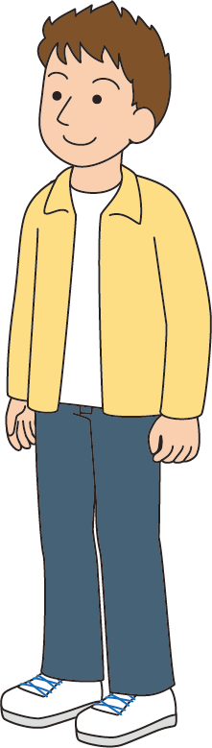
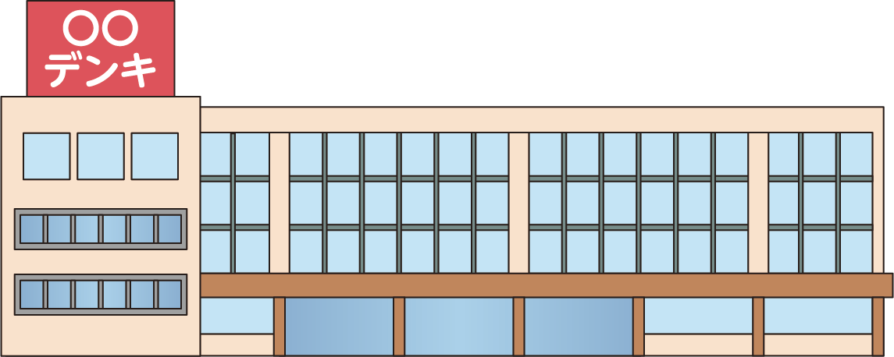
エー
つか
か
もの
ばあい
◆Aさんがクレジットカードを使って買い物をする場合について
きょう
きゅうじつ
今日は休日です。
〇〇デンキでクレジットカードを使ってパソコンを買います。
つか
か
みせ
かめいてん
エー
お店（加盟店）
Aさん
Notes:
もう少しわかりやすく、クレジットカードを利用した支払いについて説明します。
Aさんが、クレジットカードを使ってパソコンを買う場合について考えてみましょう。

Slide 28
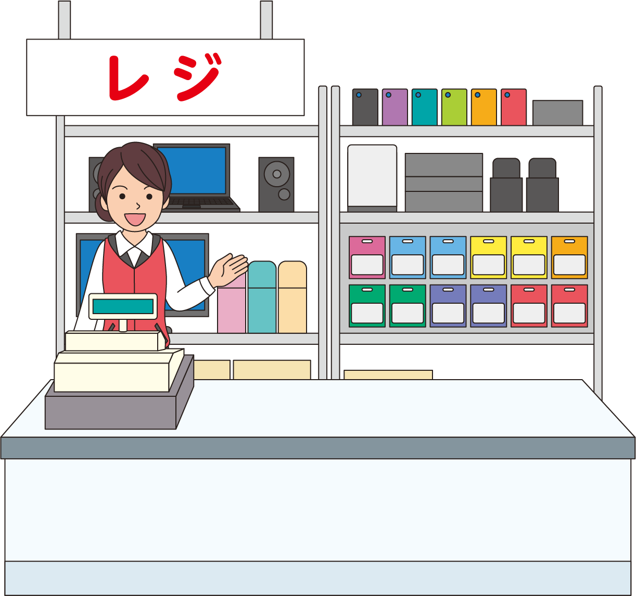
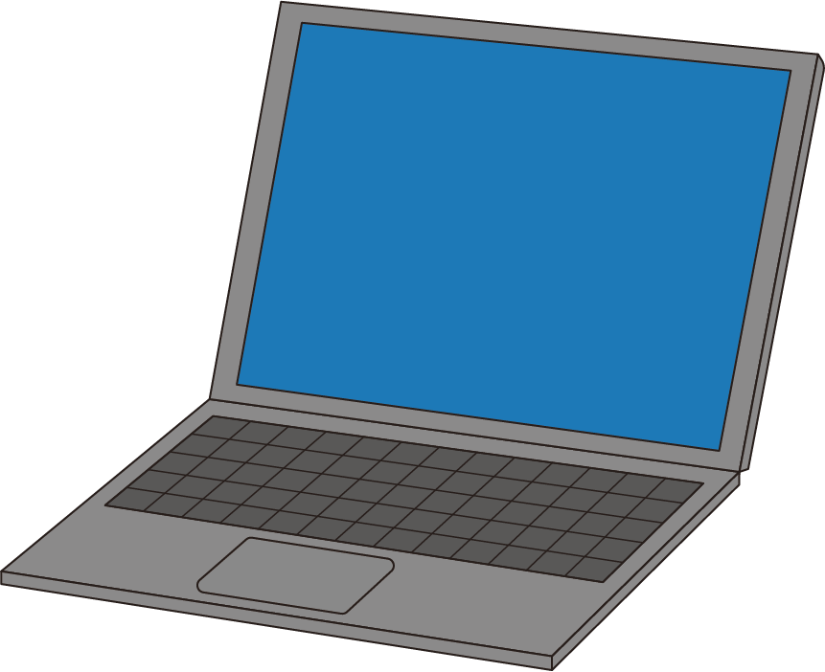
エー
か
①Aさんがクレジットカードでパソコンを買います
①
Notes:
Aさんは、家電量販店でパソコンを買います。
パソコンを選んで、レジへ持っていきます。
Aさんが、「パソコンをください」と言います。
店員さんが、「はい、わかりました。12万円です」と言います。
Aさんの買いたい気持ちと店員さんの売りたい気持ちの確認ができたとき契約が成立します。

Slide 29
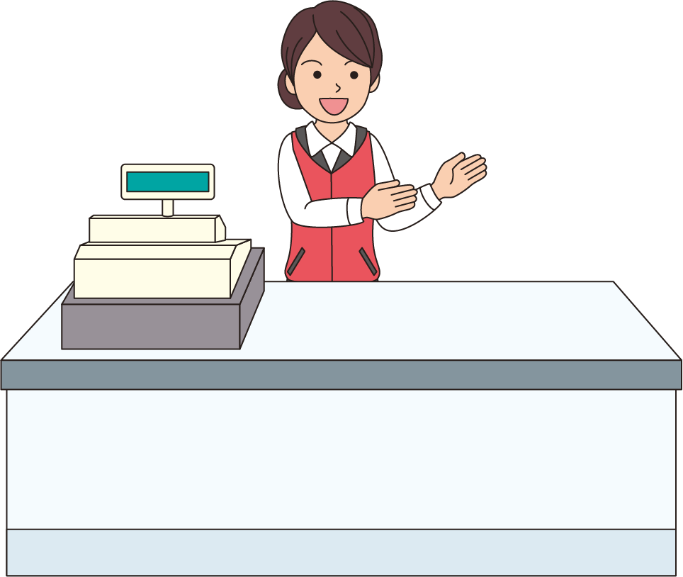
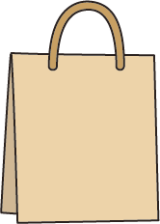
みせ
ひと
エー
ひ
わた
②お店の人がAさんにパソコンを引き渡します
②
Notes:
Aさんは、自分のクレジットカードでパソコンの代金を支払います。
店員さんからパソコンを受け取ります。

Slide 30
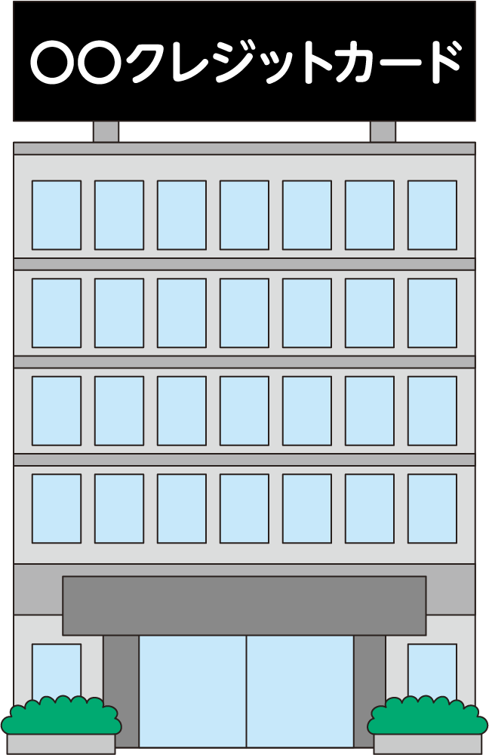
みせ
がいしゃ
③お店が、クレジットカード会社に
「パソコンの代金を払ってください」と伝えます
だいきん
はら
つた
③
Notes:
家電量販店がクレジットカード会社に「Aさんの代わりに代金を支払ってください」といいます。

Slide 31
がいしゃ
みせ
だいきん
はら
④クレジットカード会社がお店にパソコンの代金を払います
④
Notes:
クレジットカード会社がAさんの代わりに家電量販店にパソコンの代金を支払います。

Slide 32
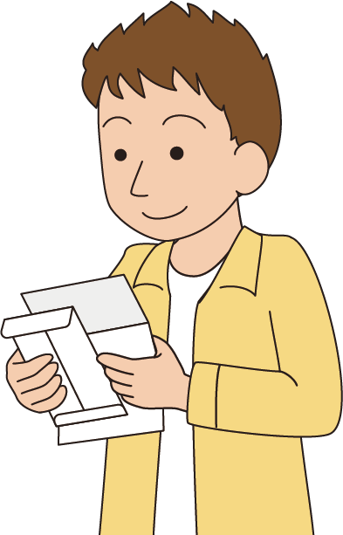
がいしゃ
エー
⑤クレジットカード会社からAさんに
「パソコンの代金を銀行口座から引き落とします」と請求が来ます
だいきん
ぎんこう
こうざ
ひ
お
せいきゅう
き
⑤
こんげつ
りよう
だいきん
かくにん
今月の利用代金を確認する
Notes:
クレジットカード会社からAさんに「銀行口座から引き落とします」と請求がきます。
利用代金は、メールや専用のアプリで確認する方法があります。
請求書は、お金を支払って紙で受け取る方法があります。

Slide 33
エー
ぎんこう
こうざ
がいしゃ
だいきん
はら
⑥Aさんの銀行口座からクレジットカード会社にパソコンの代金を払います
⑥
Notes:
支払い方は、後で詳しく説明しますが、一括払い、分割払い、リボ払いがあり、
一括払いの場合は、利用した１か月間に利用したすべての料金が、あらかじめクレジットカード会社が決めた日にAさんの銀行口座から引き落とされます。
分割払いやリボ払いの場合は、毎月、その月に支払うべき代金が決められた日にAさんの銀行口座から引き落とされ、クレジットカード会社に支払われます。

Slide 34
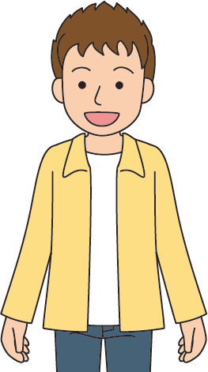
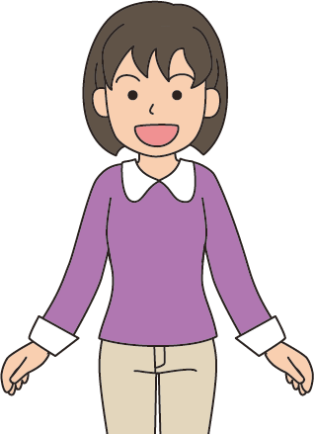
か
もの
◆クレジットカードで買い物をするしくみ
だいきん
せいきゅう
➀クレジットカードで
商品を買う
⑤代金を請求する
しょうひん
か
①
しょうひしゃ
消費者
⑤
②
しょうひん
わた
②商品を渡す
⑥
だいきん
はら
⑥代金を払う
だいきん
はら
④代金を払う
がいしゃ
みせ
かめいてん
④
クレジットカード会社
お店（加盟店）
③
だいきん
せいきゅう
③代金を請求する
Notes:
クレジットカードで買い物をする仕組みを確認しましょう。
消費者が買い物をしたとき、クレジットカードを利用すると
お店がクレジットカード会社に代金を請求し、
クレジットカード会社が消費者の代わりにすぐに代金をお店に支払います。
そして、クレジットカード会社は、消費者が１か月間にクレジットカードで支払いをした代金を１か月後にまとめて代金を消費者に請求します。
請求された金額は、消費者の銀行口座から引き落とされます。
このように、お店、クレジットカード会社、消費者の三者が関わるので、クレジットカードを利用した支払いを「三者間取引」といいます。
消費者とお店とクレジットカード会社の三者間でお金のやり取りをするからです。
消費者は、いつ何をいくらで買ったのか、買った商品の代金がいつ引き落とされるかなど、
利用や支払いに関する情報をきちんと知っておく必要があります。

Slide 35
まとめ
クレジットカード
き
ひ
おと
び
しょうひしゃ
クレジットカードは、決められた引き落とし日に、消費者の
銀行口座からクレジットカード会社へ代金を払うしくみです
ぎんこう
こうざ
がいしゃ
だいきん
はら
か
もの
さいふ
ぎんこう
こうざ
なか
かね
はい
買い物をするときに、財布や銀行口座の中にお金が入っ
ていなくても買い物できます
か
もの
ひ
お
び
りよう
だいきん
ぎんこう
こうざ
い
ひつよう
引き落とし日までに、利用代金を銀行口座に入れる必要が
あります

Slide 36
しはらい
ほうほう
◆クレジットカードの支払方法のちがいは？
ばら
いっかつばら
リボ払い
一括払い
ぶんかつばら
分割払い
ばら
（リボルビング払い）
りよう
だいきん
利用代金を
払い終えるまで、
決めた一定金額を
払い続ける
りよう
だいきん
りよう
だいきん
利用代金を、
決めた回数に
分けて払う
利用代金を、
1回で
全部払う
はら
お
しはら
かた
かい
き
かいすう
支払い方
き
いってい
きんがく
ぜんぶ
はら
わ
はら
はら
つづ
かかる
てすうりょう
かからない
かかる
手数料
ぶんかつばら
おお
（分割払いより多くかかる）
Notes:
クレジットカードの支払方法は、3種類あります。
一括払いは、利用代金を次の月あるいは、その次の月にまとめて支払います。
手数料や利息はかかりません。
分割払いは、利用代金を決められた回数に分けて支払います。
手数料や利息がかかります。
リボ払い（リボルビング払い）は、利用代金を支払い終えるまで、毎月決めた一定金額を支払い続けます。
手数料や利息がかかり、分割払いよりも支払金額が多いです。

Slide 37
まんえん
か
しはら
ごうけい
きんがく
◆１２万円のパソコンを買ったときのクレジットカードの支払い合計金額は？
ばら
リボ払い
いっかつばら
ぶんかつばら
一括払い
分割払い
ばら
（リボルビング払い）
つきづき
しはらいきんがく
えん
えん
えん
月々の支払金額
１２０，０００円
30、945円
10，000円
ぶんかつ
てすうりょう
そうがく
えん
えん
えん
分割手数料総額
0円
3，780円
11，500円
しはら
そうがく
えん
えん
えん
支払い総額
120,000円
123，780円
131，500円
しはらい
かいすう
かい
かい
かい
いじょう
支払回数
１回
4回
12回以上
Notes:
12万円のパソコンを買ったときのクレジットカードの支払い合計金額の違いを確認しましょう。
一括払いで買った場合は、手数料や利息がかからないので、支払い総額は12万円です。
分割払いで買った場合は、手数料や利息がかかります。毎月3万945円支払う場合は、支払い総額は12万3,780円です。
リボ払い（リボルビング払い）で買った場合は、手数料や利息がかかります。支払い総額は13万1,500円です。
（この表の手数料は、実質年率15％で計算しています）

Slide 38
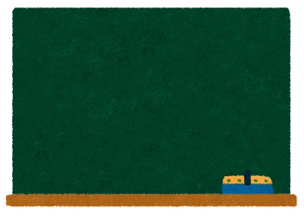



かんが
ひと
しん
しんよう
『人に信じてもらえる』ことを信用といいます。
生活の中での「信用」ってどんなことがありますか？
考えてみよう
せいかつ
なか
しんよう
へんきゃくぐち
返却口
やくそく
まも
か
かえ
やくわり
は
約束を守る
借りたものを返す
役割を果たす
Notes:
「信用」という言葉を聞いたことはありますか。
信用とは、人に信じてもらえることをいいます。
みなさんの生活の中で「信用」ってどんなことがありますか？
クレジットカードのように後払いで買い物の代金を支払うことができるのは、
クレジットカード会社がクレジットカードの持ち主のことを「買い物をした後に決められた日にきちんとお金を支払ってくれる人」として、「信用」しているからです。

Slide 39





ビー
つか
か
もの
◆Bさんは、クレジットカードを使って買い物をしました
ゲーム
40,000円
ようふく
くつ
5,000円
か
もの
洋服
5,000円
キャッシュレスで買い物をすると、
財布に入っている現金は減りません。
さいふ
はい
げんきん
へ
えん
えん
えん
か
買いすぎた…
えん
えん
30,000円
50,000円
じぶん
も
かね
せいきゅうしょ
ごうけい
きんがく
自分が持っているお金
30,000円
請求書の合計金額
５0,000円
えん
えん
Notes:
Bさんは、クレジットカードを使って買い物をしました。
キャッシュレスで買い物をすると、財布に入っているお金は減らないので買いすぎてしまいました。
自分が持っているお金は、30，000円。
請求書の合計金額は、50，000円。
支払うことができません。

Slide 40

か
だいきん
はら
買いすぎて代金を払えなかったら
はら
払えない
だいきん
はら
ひと
「代金を払わない人」と、登録されてしまう
とうろく
しんよう
信用
つか
クレジットカードが使えない
新しいクレジットカードを作れない
でんわ
せいきゅうしょ
メールや電話で請求書が何回も届く
あたら
つく
なんかい
とど
Notes:
クレジットカード会社に商品やサービスの代金を支払う約束を守らないと
請求書が何回も届いたり、「早く代金を支払ってください」と電話やメールがどんどん届きます。
そして、「この人は、代金を支払わない人」と信用情報機関に登録されてしまうことがあり、
あなたに対する信用がなくなってしまいます。
信用がなくなってしまうと、クレジットカードを使って買い物ができなくなったり、新しくクレジットカードが作れなくなったりします。

Slide 41

つか
つづ
しんよう
たいせつ
クレジットカードを使い続けるためには「信用」が大切
えん
30,000円
しんよう
信用
き
ひ
がいしゃ
クレジットカードを
使って買い物ができる
決められた日にきちんと
代金を払う
クレジットカード会社が
クレジットカードの名義人の
ことを信用する
だいきん
はら
めいぎにん
つか
か
もの
しんよう
Notes:
クレジットカードを使い続けるためには、「この人は代金をきちんと支払ってくれる人だ」という信用が大切です。
決められた日にきちんと代金を支払うことで、クレジットカード会社がクレジットカードの名義人のことを信用します。
クレジットカードを使って買い物することができます。

Slide 42
かんが
かね
つか
考えてみよう
お金を使いすぎないために、あなたはどうしますか？
か
もの
かね
買い物でお金を
いくら使ったかな
いま
かね
つか
今、お金をいくら
持っているかな
も
げつ
かん
つか
かね
１か月間で使えるお金は、いくらぐらいかな？
Notes:
お金を使いすぎないために、あなたはどうしますか？
考えてみましょう。

Slide 43



かね
かんり
◆お金を管理する
ちょう
か
りよう
めいさい
かくにん
おこづかい帳に書く
レシートやクレジットカードの利用明細を確認する
Notes:
自分がお金をいくら支払ったのか確認するために
お小遣い帳に記入したり、
レシートやクレジットカードの利用明細書などを確認したりしましょう。

Slide 44
まとめ
ただ
つか
かた
クレジットカードの正しい使い方①
しんよう
ひと
しん
信用とは、人に信じてもらえることです
かね
はら
しんよう
お金が払えなくなると、信用がなくなってしまいます
しんよう
つか
あたら
信用がなくなると、クレジットカードが使えなくなったり、新しく作れなかったりします
つく
つか
か
もの
き
ひ
クレジットカードを使って買い物をしたら、決められた日に商品やサービスの代金を払います
しょうひん
だいきん
はら
か
か
クレジットカードの貸し借りはできません

Slide 45
アイディー
つか
おお
キャッシュレスでは、IDやパスワードを使うことが多い
クレジットカード
でんし
キューア ール
けっさい
けっさい
電子マネー
ＱＲ ・バーコード決済
キャリア決済
Notes:
キャッシュレスでは、IDやパスワードを使うことが多いです。

Slide 46


友だちに「IDとパスワードを教えて」と言われました。
あなたなら、どうしますか？
アイディー
おし
い
クイズ
友だちだからパスワードを教える
とも
おし
② 人には絶対に教えない
ひと
ぜったい
おし
Notes:
友だちに「IDとパスワードを教えて」と言われました。
あなたなら、どうしますか。
➀友だちだからパスワードを教える
②人には絶対に教えない

Slide 47



正解は ② 人には絶対教えない
せいかい
ひと
ぜったい
おし
アイディー
おし
IDやパスワードを教えると・・・
か
もの
かって
つか
はんざい
ま
こ
こじん
じょうほう
あくよう
買い物に勝手に使われる
犯罪に巻き込まれる
個人情報が悪用される
アイディー
じぶん
たいせつ
じょうほう
こじん
じょうほう
IDやパスワードは、自分の大切な情報（個人情報）です。
Notes:
正解は、②人には絶対教えないです。
IDやパスワードを人に教えてしまうと
買い物に勝手に使われたり
犯罪に巻き込まれたり
個人情報が悪用されたり
怖い思いをする可能性があります。
IDやパスワードは、自分の大切な情報（個人情報）です。

Slide 48


アイディー
かんり
◆IDやパスワードを管理する
おし
教えない
つくえ
うえ
お
机の上に置かない
じぶん
アイディー
じぶん
まも
自分のIDやパスワードは、自分で守りましょう。
Notes:
IDやパスワードは、友だちであっても人に教えてはいけません。
IDやパスワードを書いた紙を机の上に置いたままにしてはいけません。
さまざまなウェブサイトやアプリで同じパスワードを使いまわしてはいけません。
自分のIDやパスワードは、自分で守りましょう。

Slide 49


か
もの
さいふ
い
買い物をするために財布に入れていたはずの
クレジットカードをどこかでなくしてしまいました。
あなたならどうしますか？
クイズ
クレジットカード会社に連絡する
がいしゃ
れんらく
② あきらめる
Notes:
買い物をするために財布に入れていたはずのクレジットカードをどこかでなくしてしまいました。
あなたならどうしますか。
➀クレジット会社に連絡する
②あきらめる

Slide 50

せいかい
がいしゃ
れんらく
正解は ① クレジットカード会社に連絡する
がいしゃ
れんらく
クレジットカード会社に連絡しましょう
こま
まわ
ひと
そうだん
困ったときは、すぐに周りの人に相談しましょう
Notes:
正解は、①クレジットカード会社に連絡するです。
クレジットカードをなくしてしまって、そのままにしていると、拾った誰かが勝手に使ってしまうかもしれません。
クレジットカードをなくしてしまったら、クレジットカード会社に連絡しましょう。
困ったときは、すぐに周りの人に相談しましょう。

Slide 51
まとめ
ただ
つか
かた
クレジットカードの正しい使い方②
アイディー
ひと
おし
かみ
か
つくえ
うえ
お
IDやパスワードは、人に教えたり、紙に書いて机の上に置いたりしてはいけません
お
スマートフォンやカードなくしたり、落としたりしたらすぐに相談しましょう
そうだん

Slide 52










こま
みぢか
ひと
そうだん
困ったことがあったら…まずは身近な人に相談しましょう！
とも
ほごしゃ
がっこう
せんせい
しょくば
ひと
友だちなど
保護者など
学校の先生など
職場の人など
しんらい
ひと
信頼できる人
Notes:
キャッシュレスについて困ったことがあったら
すぐに保護者や学校の先生など信頼できる人に相談しましょう。

Slide 53

困ったことがあったら・・・
消費生活センターに相談しましょう！
こま
しょうひ せいかつ
そうだん
消費生活センターです
しょうひせいかつ
そうだんいん
相談員
消費者ホットライン １８８ に電話してね
しょうひしゃ
いやや！
でんわ
Notes:
「どうしよう、困った」と思ったときは、居住地の消費生活センターに相談しましょう。
消費者ホットライン188（いやや！）に電話をすると、消費生活相談員が皆さんの「どうしよう、困った」という話を聞いてくれます。
相談した話は、秘密にするので安心してください。
困ったときは、まず相談することを覚えておいてくださいね。

Slide 54
まとめ
こま
そうだん
困ったときは相談しよう！
こま
ほごしゃ
キャッシュレスについて、困ったことがあったら、まずは、保護者、
周りの信頼できる人に相談しましょう
まわ
しんらい
ひと
そうだん
こま
しょうひせいかつ
キャッシュレスについて、困ったことがあったら、消費生活センター
に相談しましょう
そうだん

Slide 55







つく
ほうほう
しょうかい
クレジットカードを作る方法を紹介します
エー
もうしこ
➀Aさんがクレジットカードの申込みをする
ほんにん
かくにん
しょるい
ぎんこう
こうざ
ばんごう
ひつよう
本人確認書類や銀行口座番号などが必要です
Notes:
Aさんがクレジットカードの申込みをします。
クレジットカードの申込みには、銀行口座や自分のことがわかる書類（本人確認書類）が必要です。
そのときには、住所や生年月日などの個人情報に加え、勤務先や一年間の収入などを申込書に記載します。
インターネットでクレジットカードの申込みを受け付けている会社もあります。

Slide 56
がいしゃ
エー
しんさ
②クレジットカード会社がAさんを審査する
エー
しごと
Aさんはどんな仕事を
しているのかな
Aさんはクレジットカードを
作ったことがあるかな
エー
つく
Notes:
「これまでにクレジットカードを作ったことがあるかな」
「どんな仕事をしているのかな」
「１か月にいくらぐらいなら支払えそうかな」など
クレジット会社がAさんを審査します。
審査とは、その人の支払能力などを調べ、カードを発行しても大丈夫かどうかを決めることです。

Slide 57

がいしゃ
エー
はっこう
③クレジットカード会社がAさんのクレジットカードを発行する
（Aさんがクレジットカードを受け取る）
エー
う
と
Notes:
審査が通れば、クレジットカード会社からクレジットカードが発行されます。
クレジットカードが発行されたらAさんの家に届きます。
クレジットカードは、大事なカードなので、
ポストに投函されず、配達人から直接手渡しで受け取る必要があります。
それぐらい取り扱いには慎重にならなければならないものです。

Slide 58
てすうりょう
手数料
ぶんかつばら
ばら
はら
かね
「分割払い」や「リボ払い」などをしたときに払うお金のことです
消費者が払うお金
しょうひしゃ
はら
かね
と
てすうりょう
商品やサービスの代金
手数料
しょうひん
だいきん
Notes:
手数料とは、分割払いやリボ払いなどをしたときに支払うお金のことです。
分割払いやリボ払いの場合、クレジットカード会社の管理することが増えるので、手数料がかかります。

Slide 59
いっかつばら
一括払い
がつ
がつ
にち
か
１月
1月15日 買う
がつ
かいめ
がつ
にち
しはら
2月
１回目 2月27日 支払い
えん
120，000円
しはらいしゅうりょう
支払終了
Notes:
一括払いは、利用代金すべてまとめて一回で支払います。
手数料はかかりません。

Slide 60
ぶんかつばら
分割払い
がつ
がつ
にち
か
１月
1月15日 買う
がつ
かいめ
がつ
にち
しはら
2月
１回目 2月27日 支払い
えん
３０，９４５円
がつ
かいめ
がつ
にち
しはら
えん
3月
2回目 3月27日 支払い
３０，９４５円
がつ
かいめ
がつ
にち
しはら
えん
4月
3回目 4月27日 支払い
３０，９４５円
がつ
かいめ
がつ
にち
しはら
えん
5月
4回目 5月27日 支払い
３０，９４５円
しはらいしゅうりょう
支払終了
Notes:
分割払いは、利用代金を決めた回数に分けて支払います。分割回数が多いほど、
1回に支払う金額は少なくなりますが、手数料が多くなります。
レジなどで支払うときに、何回に分けて支払うかを決めて、決めた内容通りに支払う必要があります。

Slide 61
ばら
リボ払い
しょうひん
だいきん
てすうりょう
商品の代金と手数料
がつ
がつ
にち
か
１月
1月15日 買う
がつ
かいめ
がつ
にち
しはら
がつ
かいめ
がつ
にち
しはら
2月
１回目 2月27日 支払い
6月
5回目 6月27日 支払い
えん
えん
1０，000円
1０，000円
がつ
かいめ
がつ
にち
しはら
がつ
3月
2回目 3月27日 支払い
7月
かいめ
がつ
にち
しはら
6回目 7月27日 支払い
えん
えん
1０，000円
1０，000円
がつ
かいめ
がつ
にち
しはら
がつ
4月
3回目 4月27日 支払い
8月
かいめ
がつ
にち
しはら
7回目 8月27日 支払い
えん
えん
1０，000円
・
・
・
1０，000円
がつ
かいめ
がつ
にち
しはら
5月
4回目 5月27日 支払い
えん
しはら
よくねん
がつ
つづ
1０，000円
支払いは翌年４月まで続く
Notes:
リボ払いは、毎月、一定額を支払い、利用代金の残高がなくなるまで支払い続けます。
分割払いより手数料の金額が高く設定されています。
毎月の支払金額は同じです。
あらかじめ決めた支払金額によって支払回数が決まります。

Slide 62



いっかつばら
くわ
み
クレジットカードの一括払いを詳しく見てみよう
がつ
にち
か
えん
1月7日
かさを買う
1,000円
がつ
１月
がつ
にち
ようふく
か
えん
1月20日
洋服を買う
３,000円
がつ
にち
か
えん
1月24日
くつを買う
2,000円
がつ
２月
がつ
にち
いっかつばら
えん
２月２７日
一括払い
6,000円
れい
まいつき
にち
ひ
お
りよう
ばあい
（例） 毎月27日に引き落としがあるクレジットカードを利用した場合
Notes:
いろいろな買い物にクレジットカードを使い、一括払いを選んだ場合について考えてみましょう。
例えば、決められた引き落とし日が翌月27日のクレジットカードで、買い物の代金を支払った場合
1月7日 かさ 1,000円の代金をクレジットカードで支払う
1月20日 洋服 3,000円の代金をクレジットカードで支払う
1月24日 くつ 2,000円の代金をクレジットカードで支払う
2月27日に、かさ・洋服・くつの合計金額6,000円が銀行口座から引き落とされるという仕組みです。

Slide 63
ぶんかつ
ばら
ばら
しはらい
ほうほう
し
分割払いとリボ払いの支払方法のちがいを知ろう
分割払い
ぶんかつ
ばら
ようふく
だいきん
しはら
かさ
洋服とくつの代金支払いが重なる
がつ
えん
か
がつ
えん
か
１月に４,000円で買う
支払い回数は、２回払い
2月に8,000円で買う
支払い回数は、３回払い
しはら
かいすう
かいばら
しはら
かいすう
かいばら
がつ
がつ
がつ
がつ
２月
3月
４月
５月
リボ払い
ばら
ようふく
だいきん
はら
お
まいつき
えん
洋服とくつの代金を払い終えるまで、毎月３,000円
‥‥‥
がつ
えん
か
がつ
えん
か
１月に４,000円で買う
2月に8,000円で買う
がつ
がつ
がつ
２月
３月
４月
Notes:
分割払いとリボ払いの違いについて考えましょう。
1月に4,000円の服、2月に8,000円の靴を買った場合を例に考えます。
分割払いの場合は、1月に買った洋服の支払いと2月に買った靴の支払いが分かれていて、
それぞれの分割分の代金を毎月支払うので、月によって支払金額が変わります。手数料はリボ払いほどは増えません。
リボ払いの場合は、1月に買った洋服の代金と2月に買った靴の代金の支払いが終わるまで、ずっと毎月3,000円ずつ支払います。
毎月の支払金額が変わらない分、支払う回数が増えるので手数料も増えます。

Slide 64
まとめ
しはらい
ほうほう
クレジットカードの支払方法のちがい
しはらい
ほうほう
いっかつ
ばら
ぶんかつ
ばら
クレジットカードの支払方法には、「一括払い」「分割払い」
「リボ払い（リボルビング払い）」があります
ばら
ばら
ぶんかつ
ばら
ばら
ばら
しょうひん
「分割払い」や「リボ払い（リボルビング払い）」は、商品や
サービスの代金に加えて手数料を払わなければいけません
だいきん
くわ
てすうりょう
はら

